Slide 1
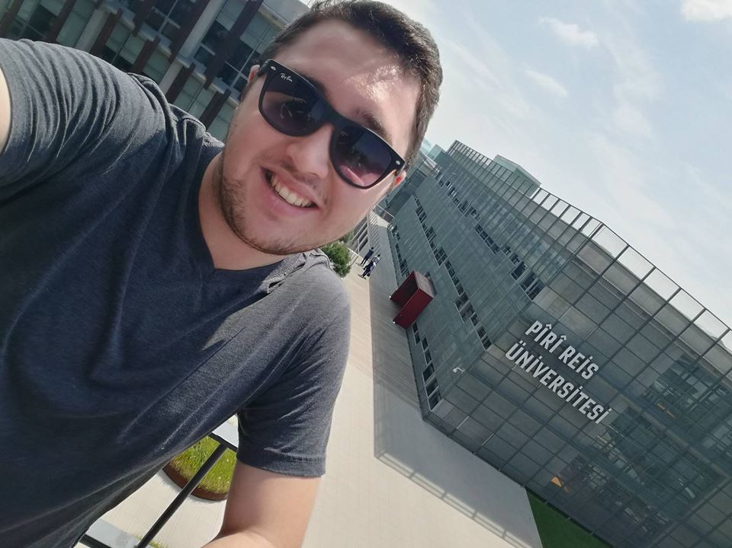
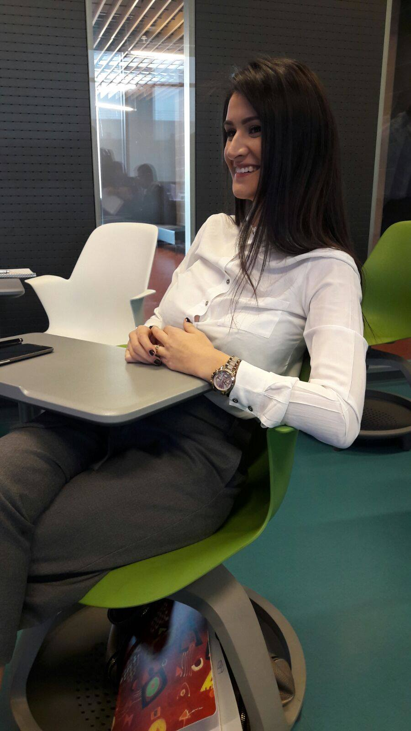
ERASMUS+ (2016-2017) Macridis Iasmina Ismail Biulent Chaar Yusif

Slide 2
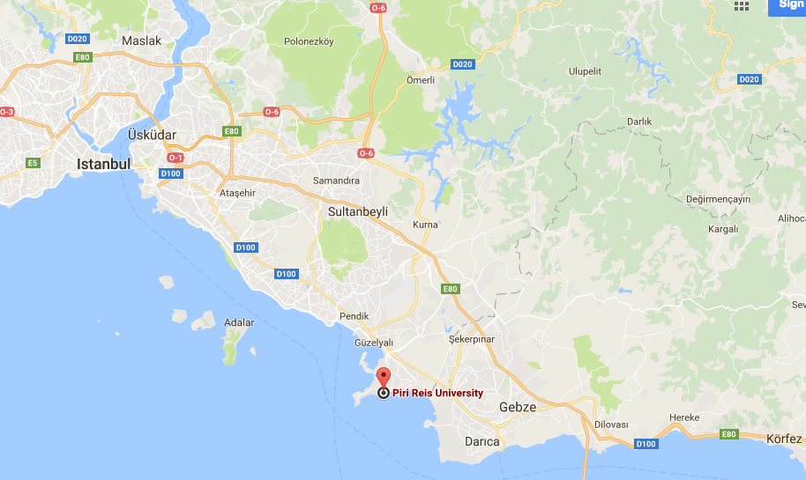
Piri Reis University Istanbul

Slide 3
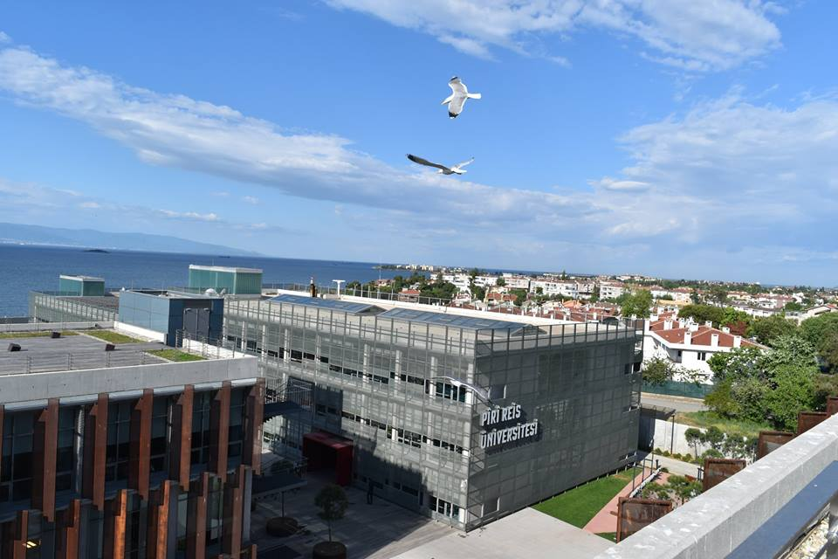
Piri Reis University Istanbul
Universitatea Piri Reis din Istanbul este o universitate privata fondata de Fundatia Educationala Maritima Turca in data de 8 Februarie 2008. Universitatea a fost numita dupa amiralul si cartograful turc Piri Reis.

Slide 4
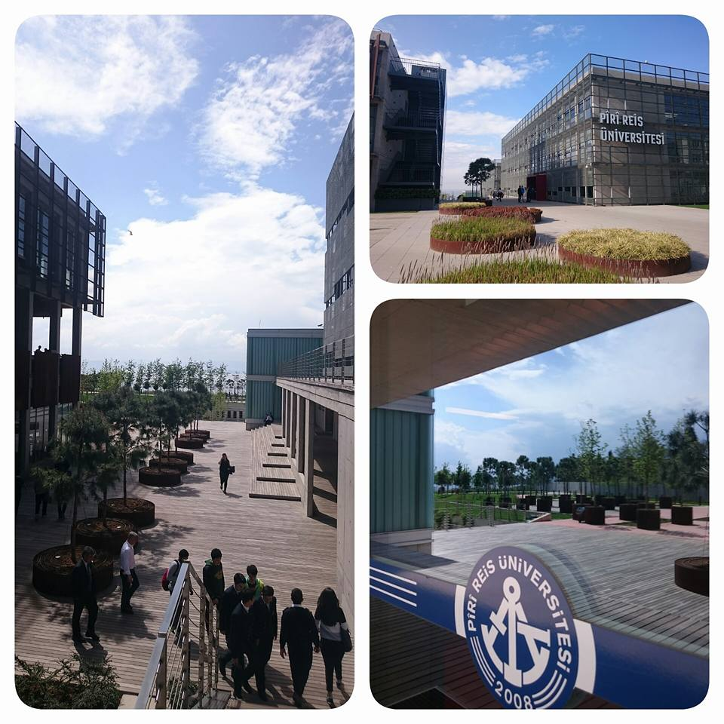
Facultatea de studii maritime si transport
Facultatea Maritima in cadrul universitatii Piri Reis este o institutie specializata unde puntistii si inginerii departamentului de ofiteri ai marinei comerciale sunt educati si instruiti.

Slide 5
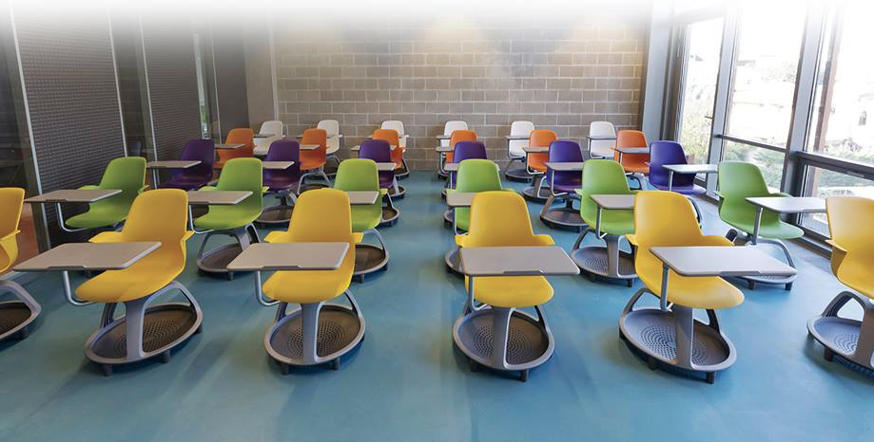
Salile de curs

Slide 6
Dotarile facultatii
Facultatea dispune de urmatoarele dotari:
Sali de curs dotate cu aparatura necesara, simulatoare, parcare, cantina, biblioteca, cafenea, sala de sport, sala de fitness, sala de biliard, bazin de inot, campus verde.
Pentru cei interesati de sport: pentru a avea acces trebuie sa va faceti analize pentru hepatita B.

Slide 7
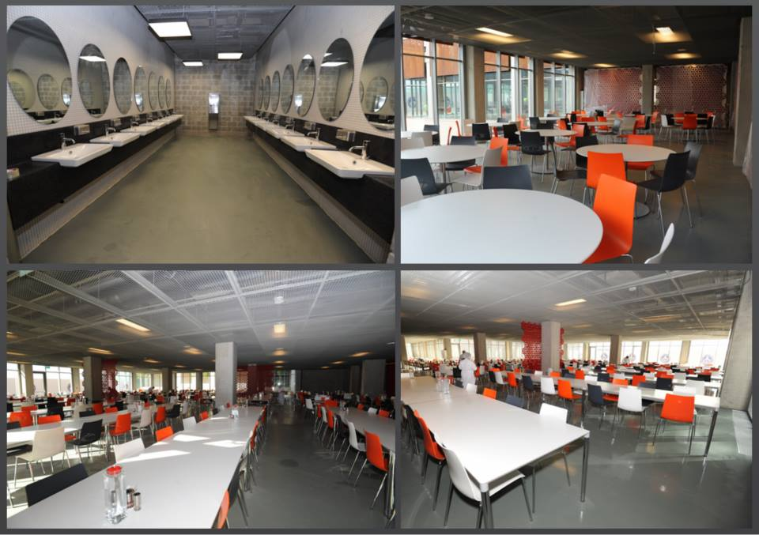
CANTINA FACULTATII

Slide 8
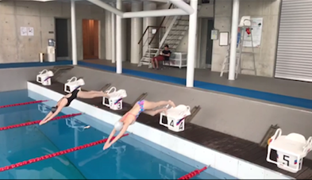
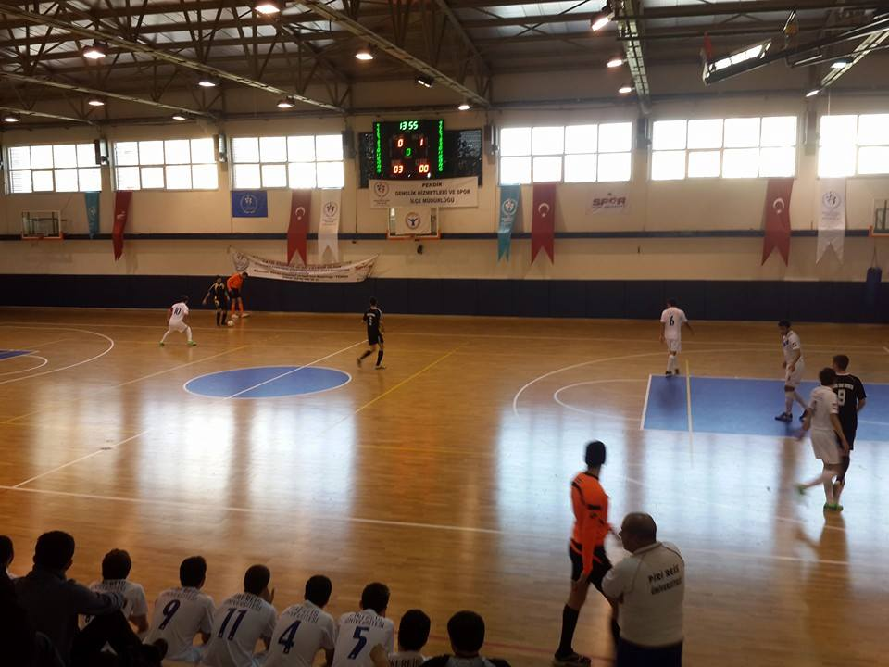

Slide 9
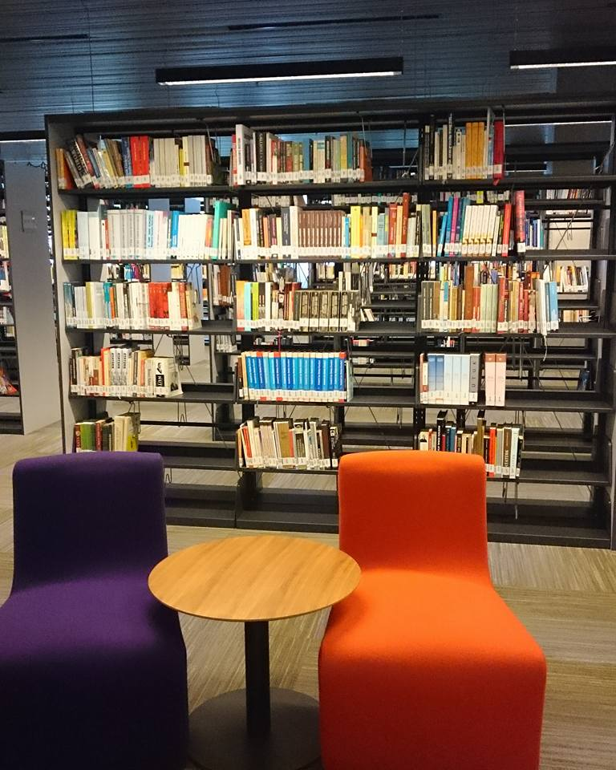
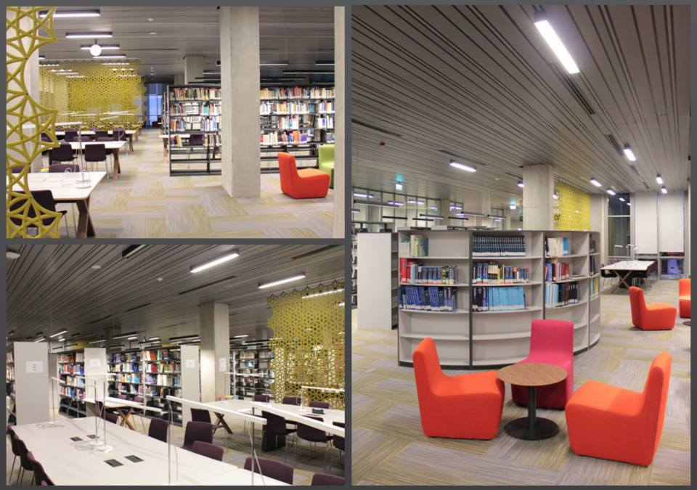
BIBLIOTECA UNIVERSITATII

Slide 10
PREZENTAREA PROGRAMEI ACADEMICE
Programa academica in cadrul Universitatii Piri Reis se bazeaza pe Quiz-uri si proiecte.
De asemenea studiul individual este esential , pentru promovarea examenelor.
Prezentarea temelor si a lectiilor in fata clasei.
Activitatea la ora este punctata de catre profesori

Slide 11
PREZENTAREA PROGRAMEI ACADEMICE
Pe parcursul mobilitatii Erasmus+ am avut de realizat cel putin un proiect pentru fiecare materie.
Temele de casa erau obligatorii.
Un alt aspect foarte important de care profesorii tin cont este prezenta la cursuri. In cazul in care ai mai mult de 5 absente la o materie nu esti primit in examen.
La mijlocul semestrului aveti de sustinut un examen partial la care trebuie sa luati peste 5, pentru a va fi usor la examenul final, prezenta este obligatorie.
De asemenea la fiecare materie am avut cel putin 2-3 Quiz-uri .

Slide 12
Examenele
Inceperea examenelor este anuntata cu 2 saptamani inainte, iar datele exacte ale examenelor sunt anuntate cu 5 zile inainte.
In cazul nostru unele examene au fost suprapuse, si a trebuit sa vorbim cu profesorii sa sustinem examenele in alte zile.
O alta posibilitate este aceea de a avea 2 examene intr-o zi.
Sesiunea de examene tine 2 saptamani.

Slide 13
Aspecte administrative ale mobilitatii ERASMUS+ CAZAREA
Eu si colegii mei am ales sa ne cazam la caminul facultatii Gedik, din localitatea Aydinli. Pretul achitat de noi a fost de 780 Euro.
Costul include: -cazare, masa, wi-fi, masa, transportul pana la facultate ( doar dimineata), masina de spalat.
Intrarea in camin se face pana in ora 24:00, cine doreste sa iasa dupa ora 24:00 trebuie sa completeze o cerere de aprobare pentru administratorul caminului.
Caminul se afla la o distanta de 22km fata de universitatea Piri Reis.

Slide 14
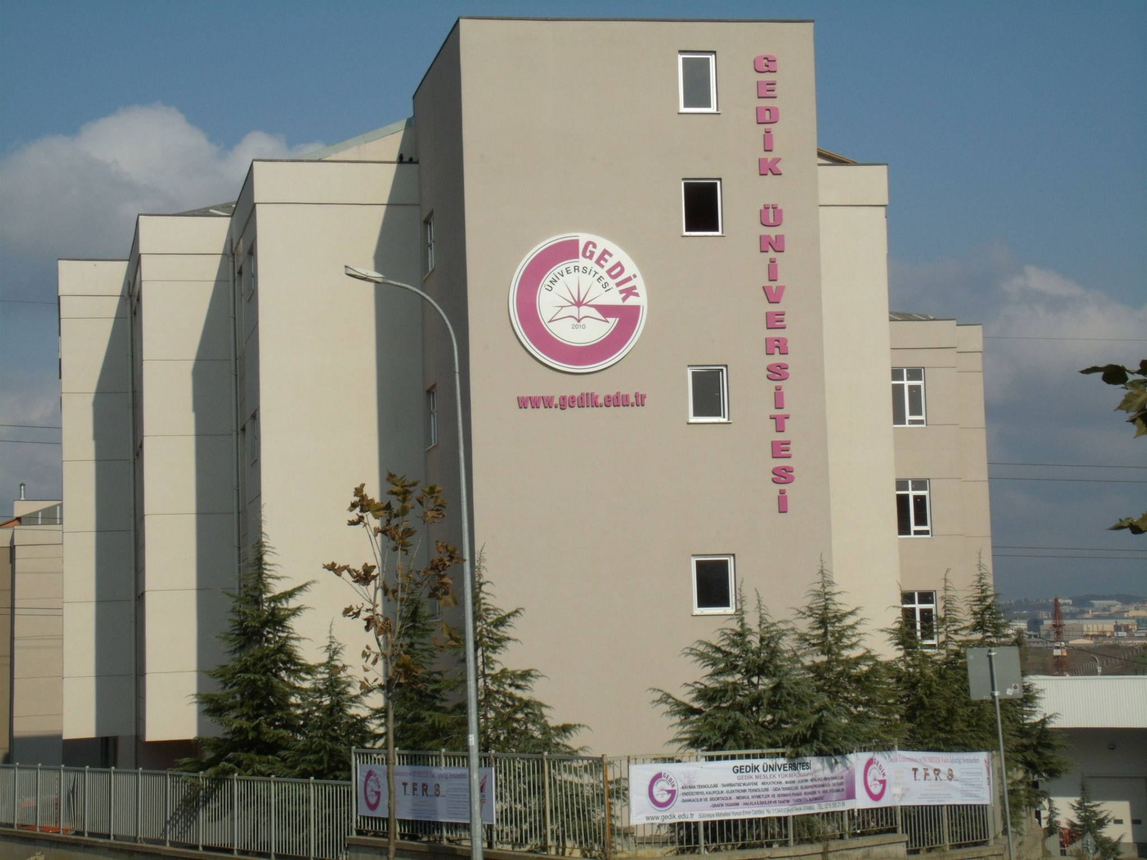
Caminul Gedik

Slide 15
Caminul Gedik
Tipuri de camere:
CAMERA DE 3 PERSOANE: dotata cu 3 paturi ,3 noptiere, 3 dulapuri, 3 birouri. Toaleta+ dus sunt comune pe palier cu cabine separate.
CAMERA DE 2 PERSOANE: dotata cu 2 paturi, 2 dulapuri, 2 birouri, 2 noptiere, toaleta+dus in camera.

Slide 16
Hrana
Dupa cum am mentionat mai sus caminul Gedik ne ofera mancare.
Facultatea este dotata cu cantina, puteti manca contra cost, pretul fiind 6,5 TL echivalentul a 8 RON.
In apropierea facultatii exista restaurante care ofera meniuri pentru studenti preturile fiind foarte accesibile, pentru un fel de mancare platiti intre 14-20 TL.

Slide 17
TRANSPORTUL
Transportul de la facultate la camin se face cu microbuzul, statia fiind chiar in fata universitatii.
Pretul pentru un singur bilet este de 2,25 TL.
Dimineata dupa cum am precizat transportul este oferit de camin.

Slide 18
FOARTE IMPORTANT!
Viza de sedere- treuie facuta cat mai repede, pentru a nu avea probleme la iesirea din tara.
Aveti nevoie de asigurare medicala pe toata perioada sederii, poze tip buletin, dovada cazarii si actele care atesta faptul ca sunteti studenti.
Viza se face la Politia centrala din Istanbul.
Taxa este de 70 TL.
La Politie trebuie facuta o programare, si trebuie respectata.

Slide 19
De vizitat
Istanbul este un oras foarte frumos si sunt multe locuri de vizitat, de exemplu:
Faimoasa Moschee Albastra care se afla pe partea Europeana a Istanbulului.
Mai intai de toate pentru a putea circula cu metroul aveti nevoie de un card, pe care puneti o anumita suma de bani.

Slide 20
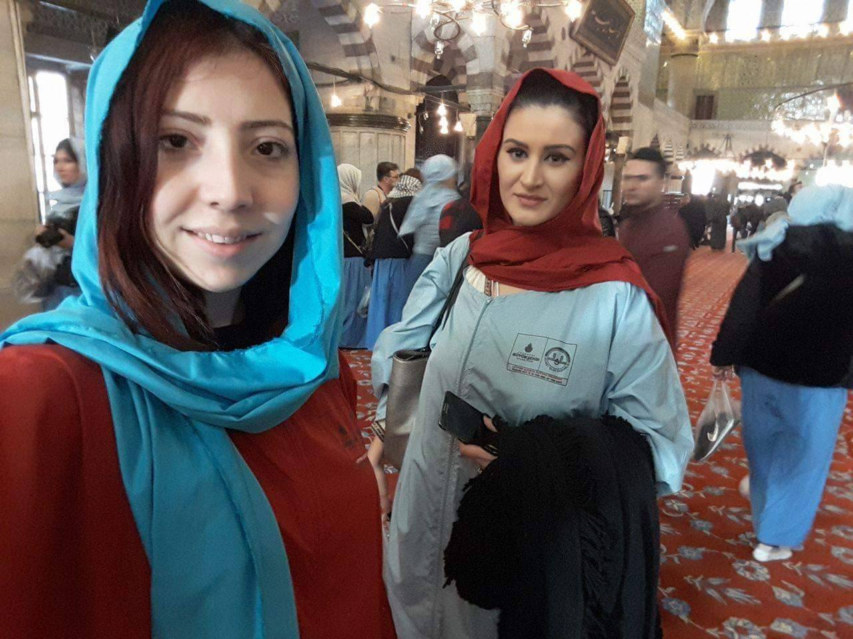
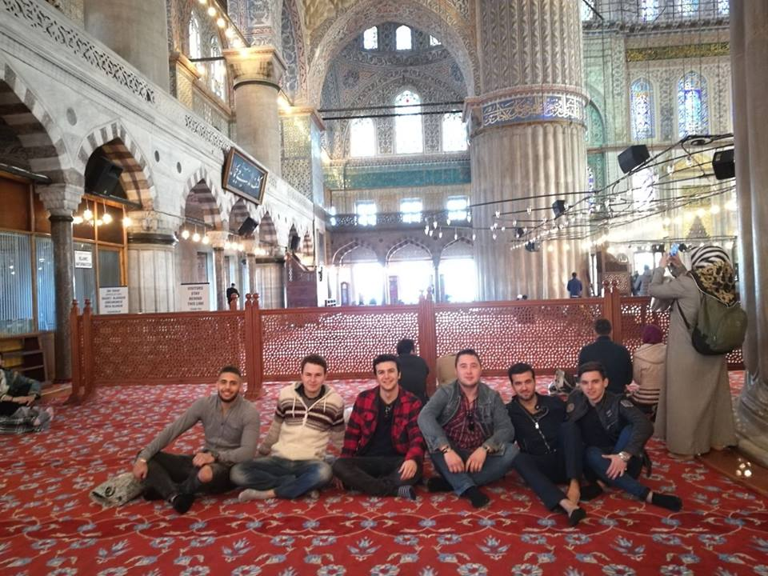

Slide 21
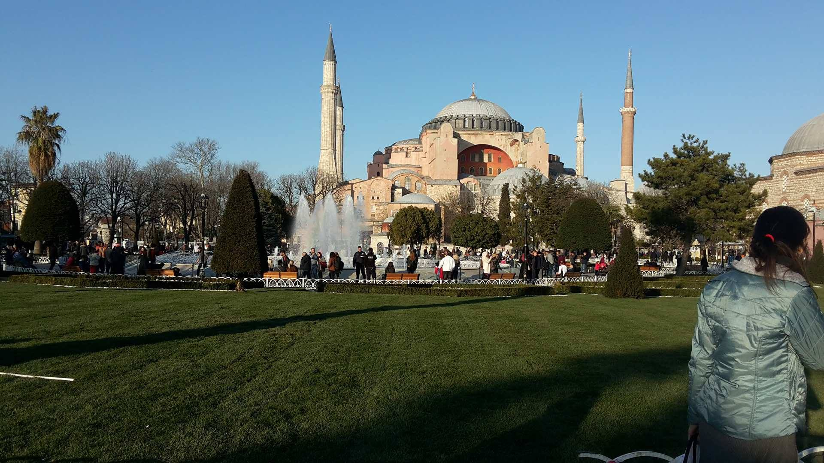
MOSCHEEA ALBASTRA

Slide 22
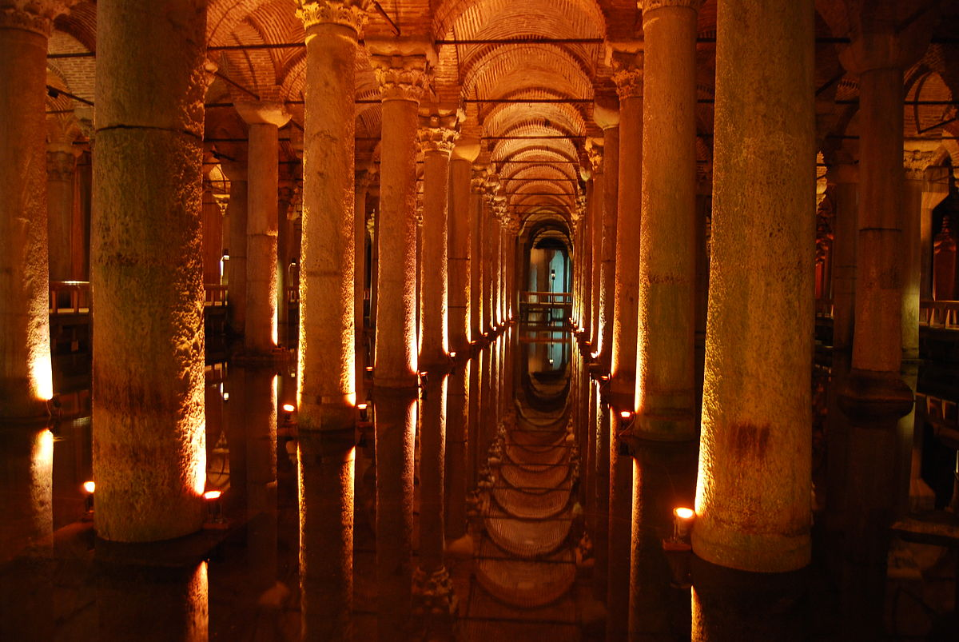
BASILICA CISTERN
Se afla pe partea Europeana a Istanbulului, langa Moscheea Albastra. Pentru studenti intrarea este 5TL( sa aveti cu voi cardul de student).

Slide 23
Plimbare pe Bosfor
Costul unei plimbari de o ora pe Bosfor este de aproximativ 16 TL.
Ambarcatiunile se afla in Kadikoy, orasul este cap de linie al metroului.

Slide 24
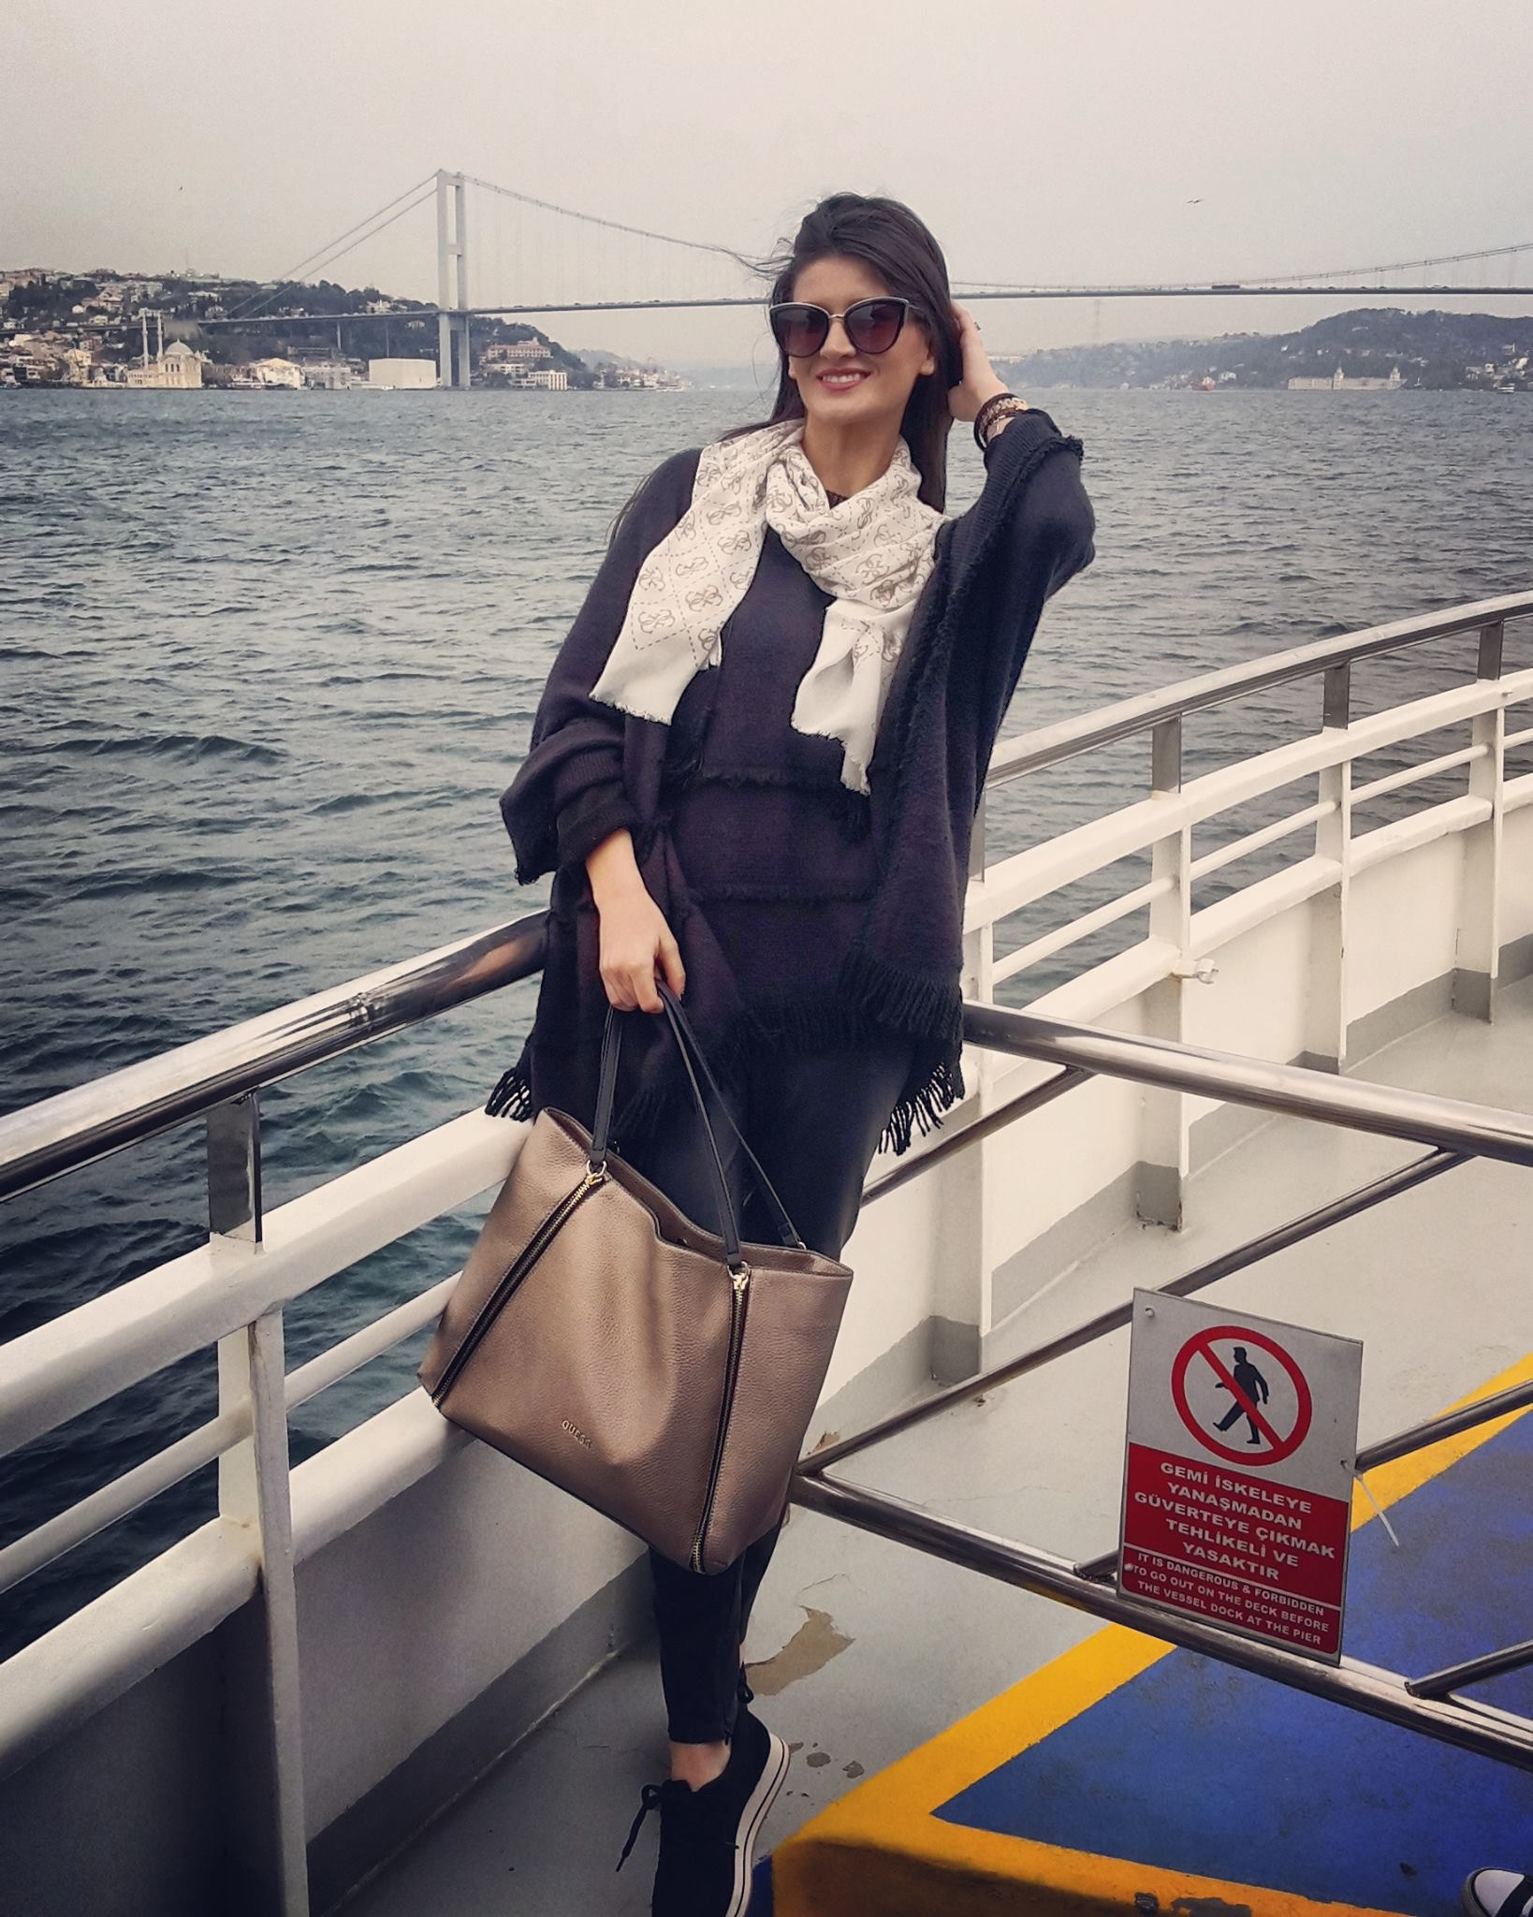
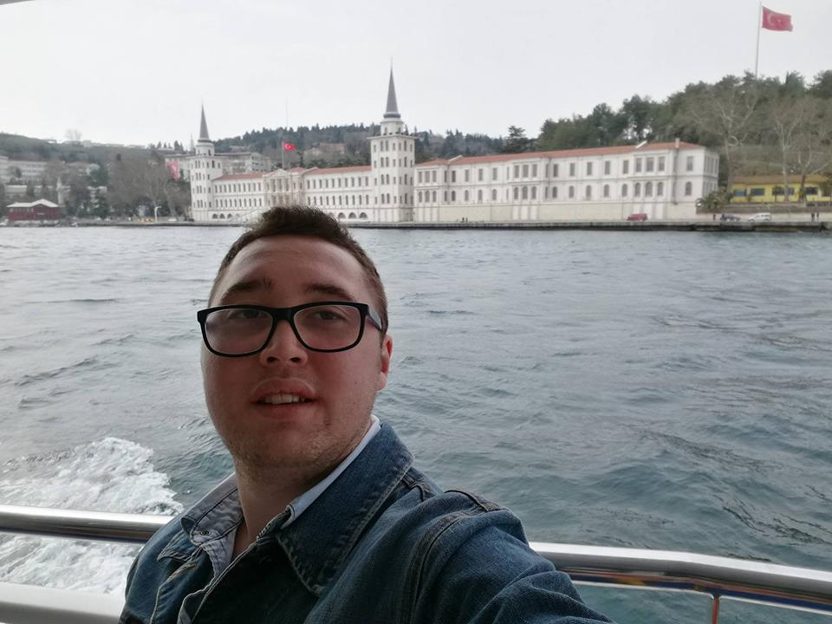
PLIMBARE PE BOSFOR

Slide 25
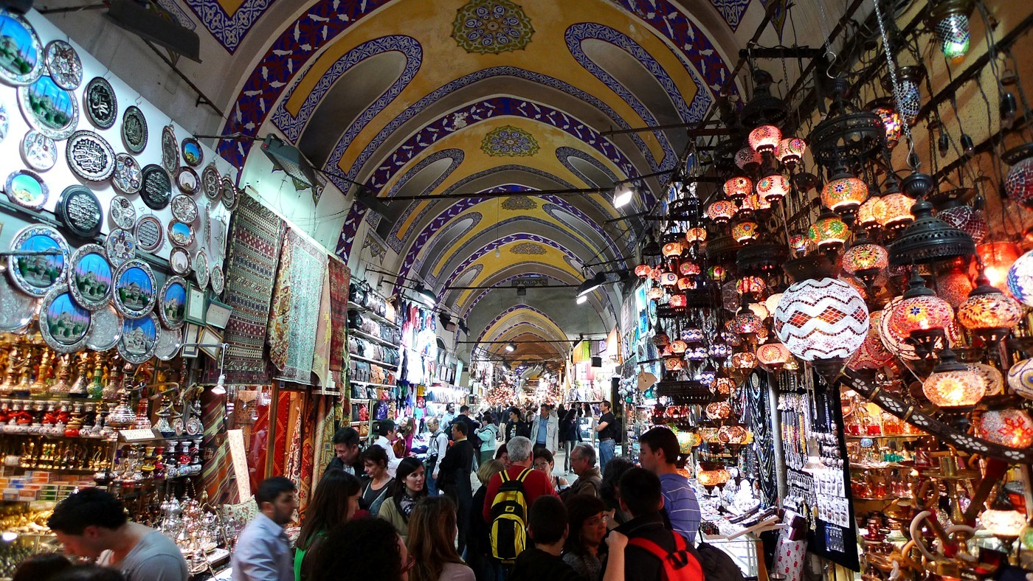
Marele Bazar din Istanbul

Slide 26
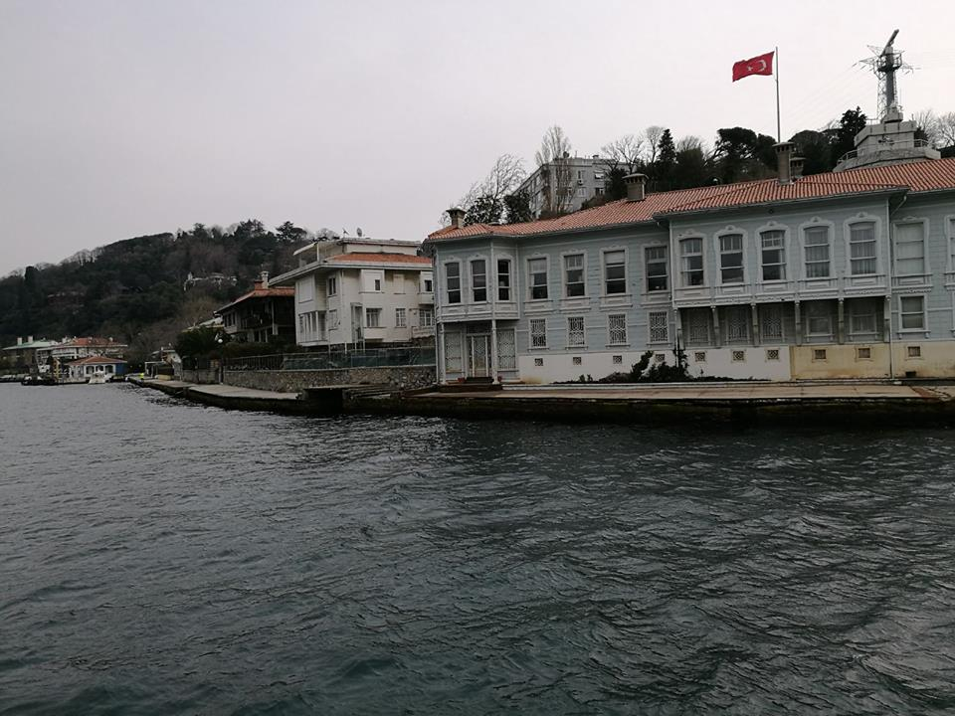
Insula printesei

Slide 27
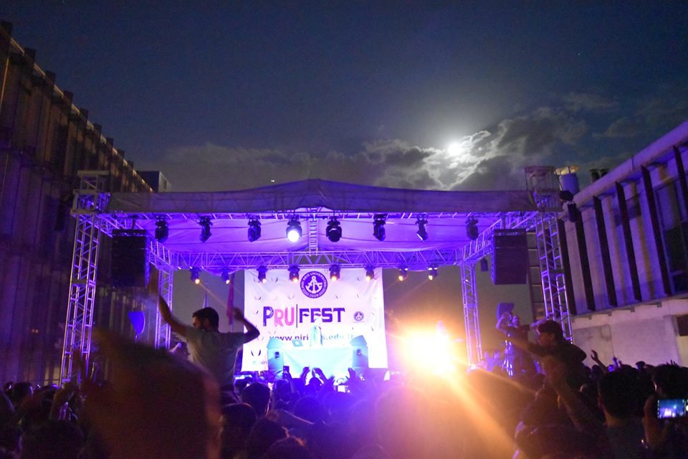
FESTIVALUL PRU

Slide 28
INFORMATII DE SPRIJIN
Autocarul a fost mijlocul de transport ales de noi.
Ca firme de transport: Ozlem, Alpar
Pretul unui bilet este de 100 RON.
Plecarea se face din Gara Constanta. ( durata calatoriei 12 ore)

Slide 29
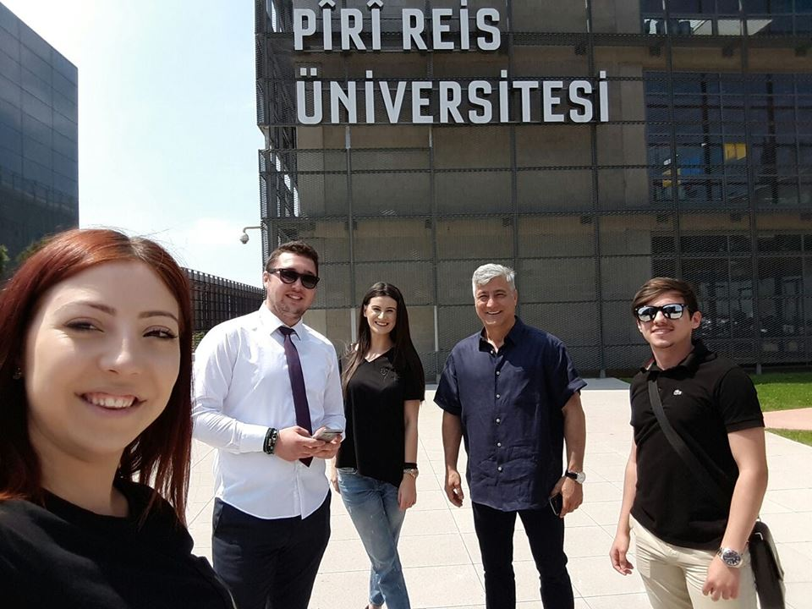
ULTIMA ZI ! MULTUMIM PIRI REIS UNIVERSITY

Slide 30
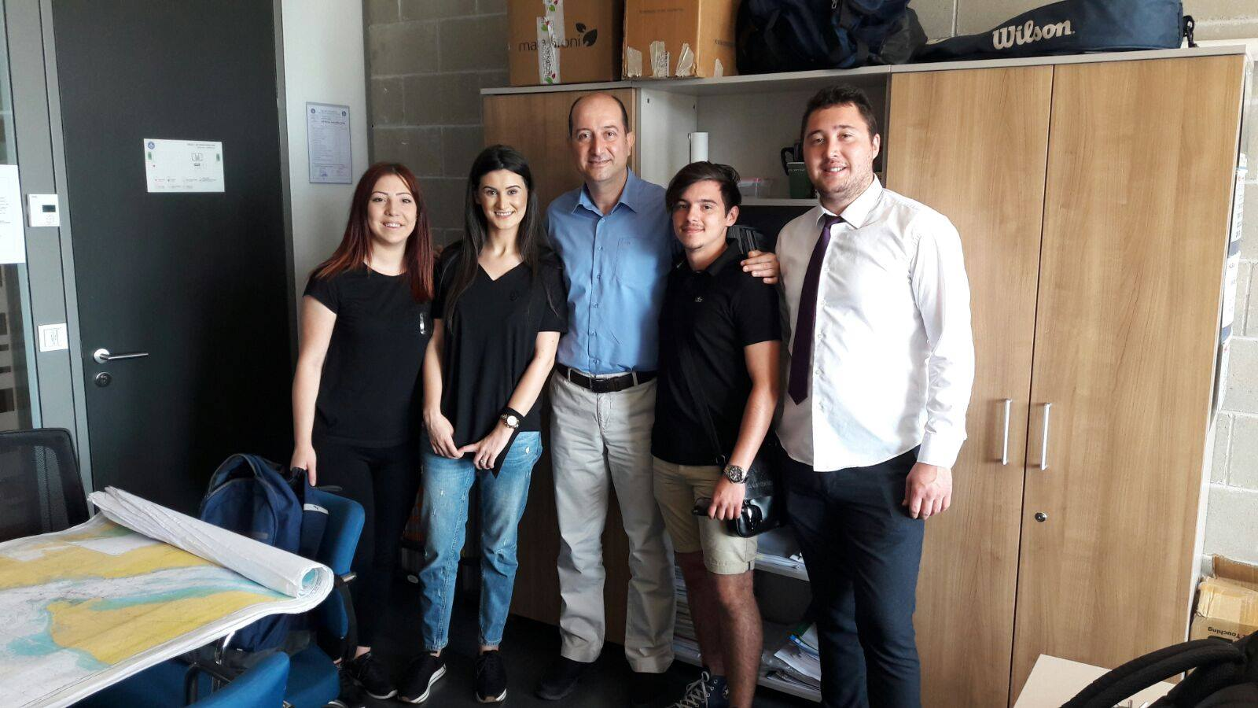
ULTIMA ZI!

Slide 31
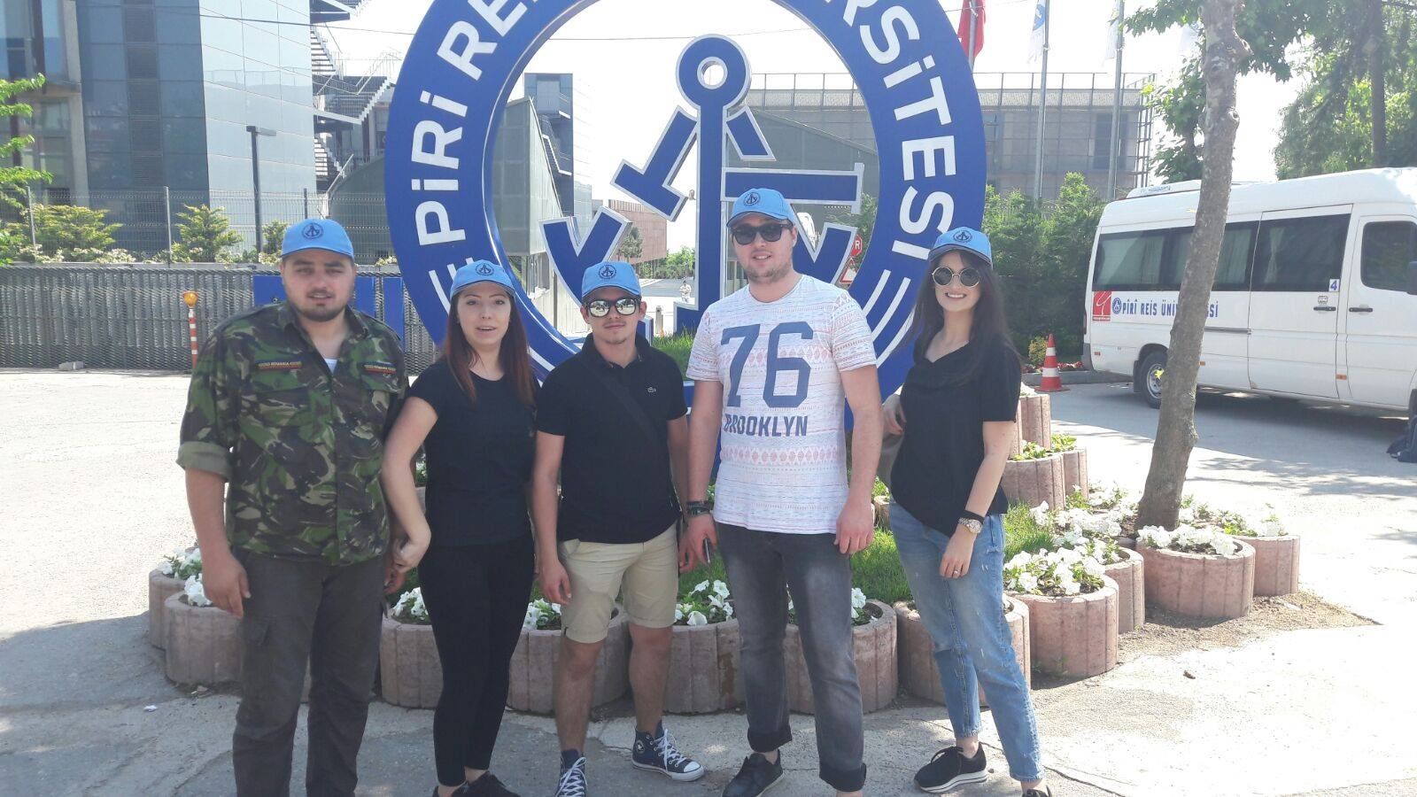
ULTIMA ZI!

Slide 32
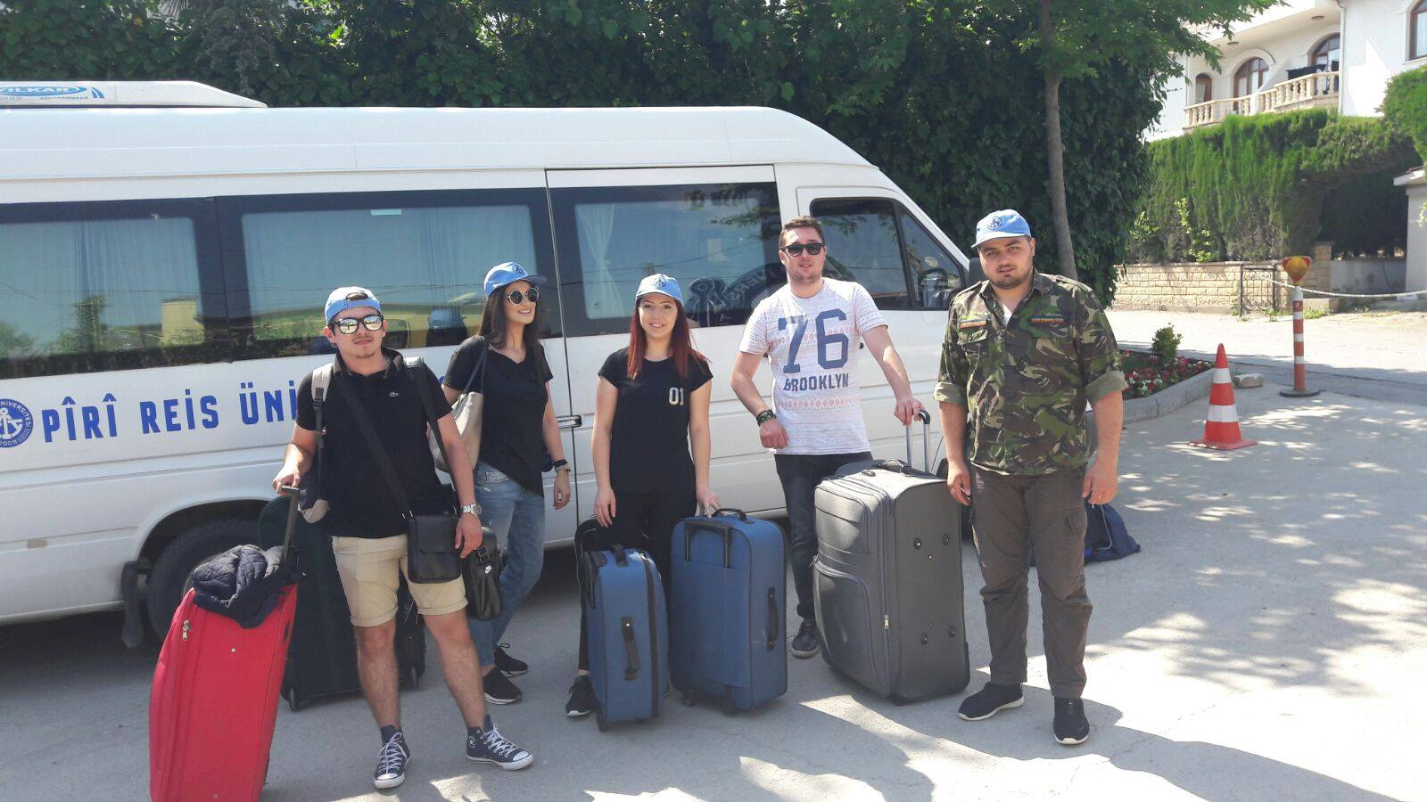
SI AM PLECAT!

Slide 33
DETALII DE CONTACT
Macridis Iasmina: 0747.978.429
Ismail Biulent: 0724.389.202
Sau mesaj pe facebook.

